Slide 1

臺南區110學年度
十二年國民基本教育適性入學宣導
報告人：大橋國中王宏寶

Slide 2
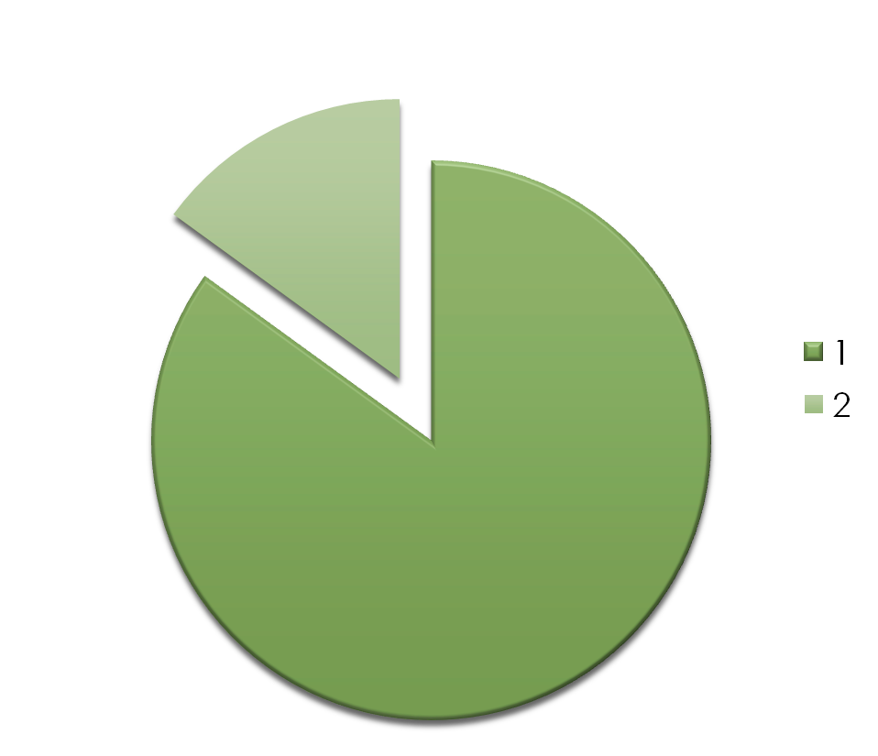
政策目標
術科測驗
珍視菁英教育
學科測驗
發展多元特色
相輔相成
特色招生入學
免試入學
適性揚才
多元發展
完全免試入學
優先免試入學
一般免試入學

Slide 3
十二年國民基本教育：成就每一個孩子
入學方式 | 內 涵 | 操作策略
免試入學 | 適性引導 就近入學 | 高中職 校校優質
特色招生 | 多元菁英 特色選才 | 高中職 特色彰顯

Slide 4

十二年國教入學管道總覽

Slide 5
12年國教入學管道(高級中等學校)
身心障礙適性輔導安置 | 免試入學 |  |  |  |  | 特色招生 |  |  |  |  | 其他
 | 學習區完全免試 | 校內直升 | 就學區免試 含產特 及 進修學校 | 技優甄審 | 單獨招生 含園區生及進修學校 | 甄選入學 |  |  |  | 考試分發入學 | 實用技能班 學程 | 建教合作班 | 體育績優 |  |  | 未受獎補助私校單獨招生
 |  |  |  |  |  | 科學班 | 藝術才能班 | 職業類群科 | 體育班 |  |  |  | 獨招 | 甄試 | 甄審

Slide 6
升學管道—學術傾向
普通高中
直升
免試入學
特色招生(考試分發)
完全免試

Slide 7
111學年度高級中等學校特色招生
考試分發入學辦理學校招生名額等資訊一覽表
基北區
國立政治大學附屬高級中學英語國際特色班
國立臺灣師範大學附屬高級中學資訊科學特色班
國立臺灣海洋大學附屬基隆海事高級中等學校海洋科技
人才培育實驗班
臺北市立西松高級中學國際文憑IBDP實驗班
桃連區
桃園市立大園高級中等學校國際文憑課程IBDP專班
嘉義區
嘉義縣立永慶高級中學AI科技特色班
嘉義縣立竹崎高級中學AI科技特色班

Slide 8
升學管道—技職傾向
技術型高中
特色招生(專業群科)
實用技能班
技優甄審
免試入學
完全免試

Slide 9
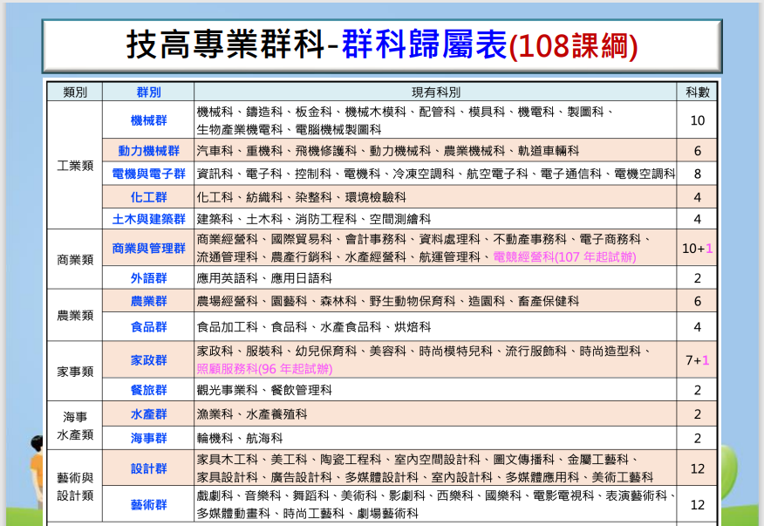

Slide 10
升學管道—技職傾向
五專
五專特色招生
五專優先免試
五專聯合免試

Slide 11
臺南區高中職多元入學重要日程表
1.藝術才能班
2.專業群科
3.體育班
1.藝術才能班、專業群科、體育班、科學班
2.可跨區報考
3.需先術科測驗
7月放榜 報到
術科測驗
特色招生
（甄選入學）
報到
3月
5月中旬
6月
7月
4、5月
直升
科學班
特色招生
（甄選入學）
教育會考
免試入學
特色招生
（考試分發）
免試續招
(7月中下旬)
完全免試
臺南區高中職
1.可跨區報考
2.參加學科測驗
(111學年度臺南區未辦理)
Notes:
一中科學班
(一)報名日期：111年2月21日(星期一)〜111年3月4日(星期五)，採通訊報名，詳細報名方式和相關內容請詳見111學年度本校科學班甄選入學簡章(附件)。
(二)考試日期：
初試：科學能力檢定111年3月12日(星期六)。
複試：實驗實作111年3月19日(星期六)、面談111年3月20日(星期日)。
(三)放榜日期：111年3月29日(星期二)。
會考:

Slide 12
臺南區免試入學

Slide 13
(一)免試入學就學區規劃-1
高中高職：
1.免試入學：
(1)15個高中高職免試入學就學區：規劃以兼顧學生選校、學校招生、地方生活圈概念及符應主管機關權責。
單一縣市 | 臺南市、高雄市、彰化縣、雲林縣、 屏東縣、臺東縣、花蓮縣、宜蘭縣、 澎湖縣、金門縣
跨縣市 | 桃園區 (桃園縣、連江縣)、 嘉義區 (嘉義縣、嘉義市)、 竹苗區 (新竹縣、新竹市、苗栗縣)、 中投區 (臺中市、南投縣)、 基北區 (新北市、臺北市、基隆市)

Slide 14
(一)免試入學就學區規劃-2
(2)共同就學區:
位處免試就學區交界之學校，得由兩個以上縣(市)主管機關協調規劃共同就學及招生之範圍。
2.特色招生：
得跨就學區選一區參加。
五專：
學校分散且類科屬性特殊。
(1)五專優免→採全國一區
(2)五專聯免→採北、中、南三區

Slide 15
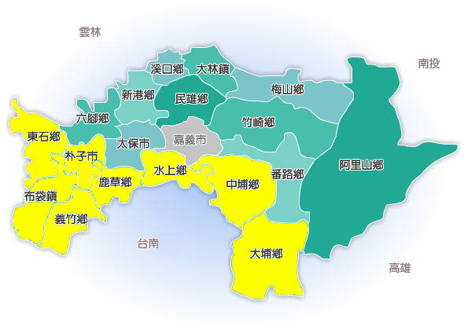
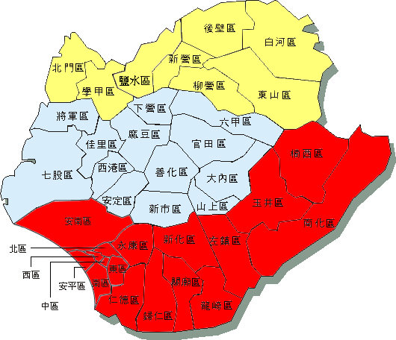
臺南區 VS 嘉義區

Slide 16
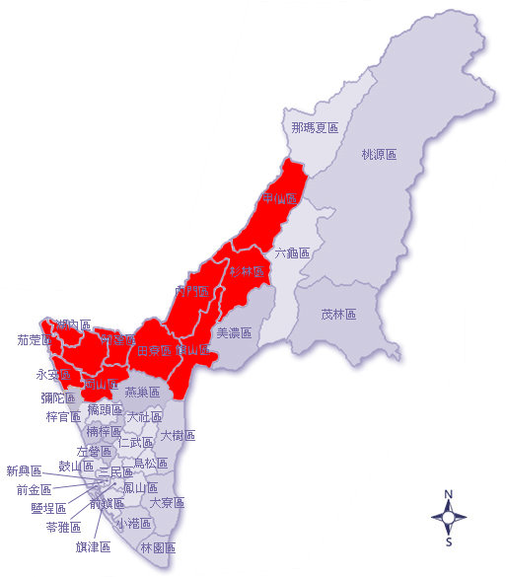
共同就學區
臺南區 VS 高雄區

Slide 17
就學區 | 共同就學區
 | 本區國中 | 他區高級中等學校
臺南區 | 後壁區、白河區 | 嘉義市東區、西區
 | 後壁區、白河區、北門區、學甲區、鹽水區、新營區、柳營區、東山區、玉井區、楠西區 | 嘉義縣東石鄉、朴子市、布袋鎮、義竹鄉、鹿草鄉、水上鄉、中埔鄉、大埔鄉
 | 楠西區、南化區、玉井區、左鎮區、新化區、龍崎區、永康區、歸仁區、關廟區、安南區、仁德區、安平區、 北區、中西區、東區、南區 | 高雄市甲仙區、杉林區、內門區、旗山區、田寮區、阿蓮區、湖內區、路竹區、茄萣區、永安區、岡山區

Slide 18
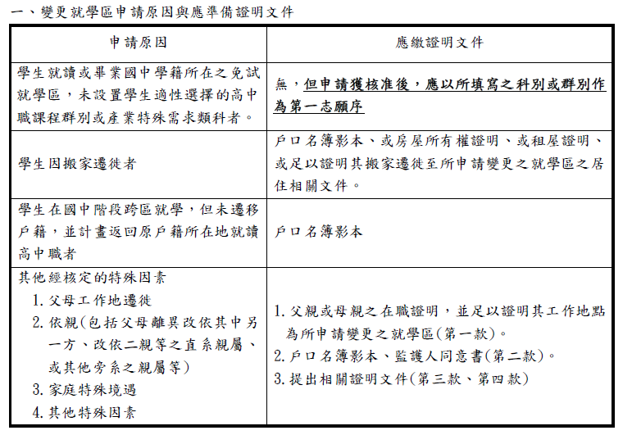
(二)特殊情形變更學區申請
需變更就學區的同學，務必向註冊組詢問申請日期及應備資料
111年5月2日至111年5月6日

Slide 19
(三)免試入學作業程序
須就讀該校滿2學年以上，才有保障名額資格

Slide 20
比序項目 |  | 積分換算 |  |  |  |  |  |  | 最高 分數 | 備註
1.志願序 12 | 志願序 12 | 第1志願序學校 12分 | 第2志願序學校11分 |  | 第3志願序學校10分 |  | 第4志願序學校9分 | 第5志願序學校8分 | 12分 | 學生參考國中學生生涯輔導紀錄手冊之生涯發展規劃書，選填志願。 每一志願序至多可選填3校為一群組，其志願序積分相同。 同一志願序學校如有多科別，選填時視為同一志願序，其志願序積分相同。 同一學校第2次選填，視為不同志願序。 第6志願序(含)後志願選填以單科為單位，以7分計。
2. 多 元 學 習 表 現 50 | 競賽成績 10 | 國際第一名10分 | 國際第二名9分 |  | 國際第三名8分 |  | 國際第四至八名7分 |  | 最 高 採 計 50 分 | 限國中階段(七上至九上五學期)獲得之成績始採計。 競賽項目：科學展覽、各學科能力競賽、語文類競賽、藝能類競賽、運動類競賽。 同一性質或同一項目之競賽，僅擇優計分一次。 本項最高10分。
 |  | 全國第一名7分 | 全國第二名6分 |  | 全國第三名5分 |  | 全國第四至八名4分
 |  | 縣市第一名4分 | 縣市第二名3分 |  | 縣市第三名2分 |  | 縣市第四至八名1分 |  |  | 由國中依學生表現計算之。 獎勵紀錄、服務學習、社團參與各項單項最高採計15分。 體適能最高採計10分。 語言認證最高採計5分
 | 獎勵紀錄15
 | 服務學習15
 | 社團參與15
 | 體適能10
 | 語言認證5
3.就近入學10 |  | 符合10分 |  | 不符0分 |  |  |  |  | 10分
4.國中教育會考 36 |  | 會考分數五科加上寫作測驗總積分為36分，每一科A++(7分)、A+(6分)、A(5分)、B++(4分)、B+(3分)、B(2分)、C(1分)。 寫作測驗6級分1分、5級分0.8分、4級分0.6分、3級分0.4分、2級分0.2分、1級分0.1分、0級分0分。 |  |  |  |  |  |  | 36分
參考總分 |  |  |  |  |  |  |  |  | 108
(四)
免試入學超額比序項目表
多元學習表現採計前五學期，七上至九下開學前一日。
比序項目 |  | 積分換算 |  |  |  |  |  |  | 最高 分數 | 備註
1.志願序 | 志願序 | 第1志願序學校 10分 | 第2志願序學校 9分 | 第3志願序學校 8分 | 第4志願序學校 7分 |  | 第5志願序學校 6分 |  | 10分 | 學生參考國中學生生涯輔導紀錄手冊之生涯發展規劃書，選填志願。 每一志願序至多可選填3校為一群組，其志願序積分相同。 同一志願序學校如有多科別，選填時視為同一志願序，其志願序積分相同。 同一學校第2次選填，視為不同志願序。 第6志願序(含)後志願選填以單科為單位，以5分計。
2.多 元 學 習 表 現 | 競賽成績 | 國際第一名10分 | 國際第二名9分 | 國際第三名8分 | 國際第四至八名 7分 |  |  |  | 最 高 採 計 50 分 | 1.限國中階段(七上至九上五學期)獲得之成績始採計。 2.競賽項目：科學展覽、各學科能 力競賽、語文類競賽、藝能類競 賽、運動類競賽。 3.同一性質或同一項目之競賽，僅 擇優計分一次。 4.本項最高10分。
 |  | 全國第一名7分 | 全國第二名6分 | 全國第三名5分 | 全國第四至八名 4分
 |  | 縣市第一名4分 | 縣市第二名3分 | 縣市第三名2分 | 縣市第四至八名 1分
 | 獎勵紀錄 |  |  |  |  |  |  |  |  | 1.由國中依學生表現計算之。 2.獎勵紀錄至體適能等四項均以 原始分數計分，獎勵紀錄、服務學 習各單項最高採計15分。 (嘉獎/警告每支0.5分；小功/小過每支1.5 分；大功/大過每支4.5分；服務學習每小 時0.3分) 3.社團參與、體適能各單項最高採計 10分。
 | 服務學習
 | 社團參與
 | 體適能
3.就近入學 |  | 符合10分 |  |  | 不符0分 |  |  |  | 10分
4.國中教育會考 |  | 精熟 每科6分 |  |  | 基礎 每科4分 | 待加強 每科2分 |  |  | 30分
參考總分 |  |  |  |  |  |  |  |  | 100分

Slide 21
(五) 免試入學同分比序
經濟弱勢(低收入戶)學生優先錄取
(1)總積分 (2)志願序
(3)多元學習表現總積分
(4) 國中教育會考總積分
(5) 會考加註標示(含總標示及國英數自社分科標示)
(6)志願序內之學校序及科別序

Slide 22
(五)免試入學同分比序-2
次序 | 項目 | 最高分數
1 | 總積分 | 108分
 | 經濟弱勢(低收入戶)
2 | 志願序 | 12分
3 | 多元學習表現總分 | 50分
4 | 國中教育會考總積分 | 36分
5 | 會考加註標示 | 總標示、 分科標示 (國英數自社)
6 | 志願序內之學校序(科別序) | 1-1 > 1-2 > 2-1 > 2-2

Slide 23
(六)超額比序-志願序1 (12分)
第一志願序學校 | 第二志願序學校 | 第三志願序學校 | 第四志願序學校 | 第五志願序學校 | 其他志願序學校
12 | 11 | 10 | 9 | 8 | 7
1.每一志願序至多可選填3校為一群組，其志願序積分相同。 2.同一志願序如有多科別，選填時視為同一志願序，其志願 序分數相同。 3.同一學校第二次選填，視為不同志願序。 4.第6志願序後(含第6志願 )志願選填以單科為單位，以7分計。

Slide 24
(六)超額比序-志願序2 範例
志願序 | 第1志願序學校 |  |  | 第2志願序學校 |  |  | 第3志願序學校
志願序積分 | 12分 |  |  | 11分 |  |  | 10分
志願序學校名 | 高中甲 | 高職甲 | 高職乙 | 高職丙 | 高中乙 | 高職丁 | 高職戊 | 高職已 | 高職庚
錄取序號1 | 普通科 | 高職甲 科別1 | 高職乙 科別1 | 高職丙 科別1 | 普通科 | 高職丁 科別1 | 高職戊 科別1 | 高職己科別1 | 高職庚 科別1
錄取序號2 |  | 高職甲 科別2 | 高職乙 科別2 | 高職丙 科別2 | 綜合高中 | 高職丁 科別2 | 高職戊 科別2 | 高職己科別2 | 高職庚 科別2
錄取序號3 |  | 高職甲 科別3 |  | 高職丙 科別3 |  | 高職丁 科別3 | 高職戊 科別3 |  | 高職庚 科別3
錄取序號4 |  | 高職甲 科別4 |  |  |  |  | 高職戊 科別4 |  | 高職庚 科別4
錄取序號5 |  | 高職甲 科別5 |  |  |  |  | 高職戊 科別5 |  | 高職庚 科別5

Slide 25
(六)超額比序-志願序3 範例
志願序 | 第4志願序學校 |  |  | 第5志願序學校 |  |  | 第6志願序 | 第7志願序 | 第8志願序
志願序積分 | 9分 |  |  | 8分 |  |  | 7分
志願序學校名 | 高中丁 | 高中戊 | 高中己 | 高職辛 | 高職壬 | 高職癸 | 高職丁 科別4 | 高中庚 普通科 | 高職壬 科別4
錄取序號1 | 普通科 | 普通科 | 普通科 | 高職辛 科別1 | 高職壬 科別1 | 高職癸 科別1
錄取序號2 |  |  |  | 高職辛 科別2 | 高職壬 科別2 | 高職癸 科別2
錄取序號3 |  |  |  | 高職辛 科別3 | 高職壬 科別3 | 高職癸 科別3
錄取序號4
錄取序號5

Slide 26
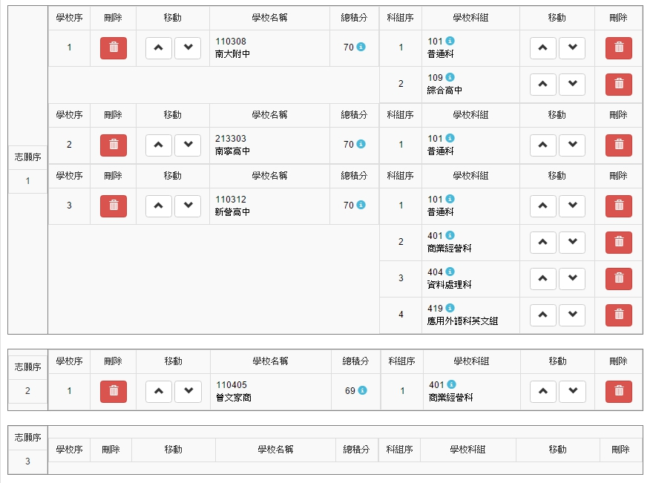
選填志願系統畫面示例
70分
1個志願序內最多只能填3間「學校」
一校如有多科別，選填時視為同一志願序其志願序積分相同

Slide 27
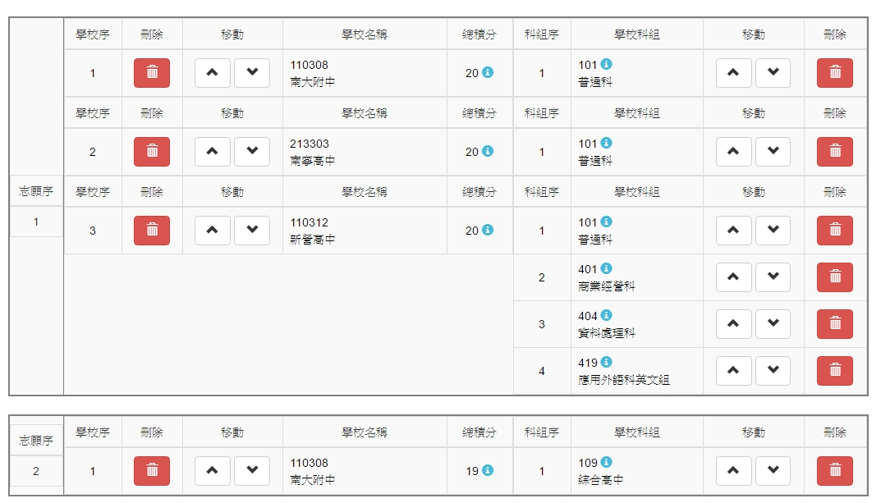
選填志願系統畫面示例
27
同一所學校第 2 次選填，
視為不同志願序。

Slide 28
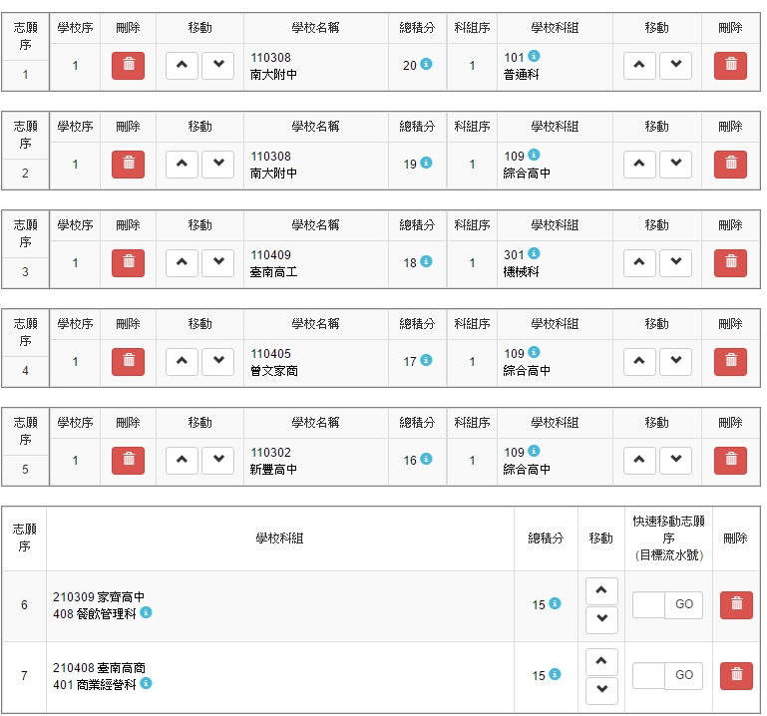
選填志願系統畫面示例
28
第 6 志願序後(含第 6 志願)志願選填以單科為單位，以7分計
28

Slide 29

(七)選填志願注意事項1
分發以學生選填志願順序為優先考量。採從上而下的方式(由科別1、科別2、科別3…)來進行分發。

Slide 30
(七)選填志願注意事項2
保障名額，係指同一所國中選填該高中職校為第一志願，其申請者中分數最高者。
當高中職核定招生名額小於所應保障之名額時，各保障名額依超額比序同分比序順序比較之。經比序仍超額時，超額之部分不列入保障名額，與其他學生共同參加第一階段免試入學分發。

Slide 31
(七)選填志願注意事項3(轉學生)
依據臺南市政府教育局中華民國110年9月16日南市教課(一)字第1101131019號函。畢業前於原校就讀滿2學年以上者，始取得保障名額資格。
針對111學年度入學高級中等學校學生：如為轉學生，最遲應於109年7月31日前(含7月31日當天)完成轉學程序，並於新轉入學校就讀至畢業，始符合「畢業前於原校就讀滿2學年以上者」之定義，而具有保障名額資格。

Slide 32
(七)選填志願注意事項4
第一次學生上網選填志願模擬：
1/06(四)上午9時-1/09(日)下午5時前。
第二次學生上網選填志願模擬：
4/07(四)上午9時-4/10(日)下午5時前。
正式志願選填日：
6/23(四)上午9時-6/26(日)下午5時前。
模擬及正式選填志願，學生可在家選填。若學生家中無法進行電腦選填志願者，請學校協助安排電腦教室供學生志願選填。

Slide 33
(七)選填志願注意事項5
考量自我性向、興趣、家庭因素和科系未來發展(就業)
依據自己分數，擬定理想、現實、保險志願來進行選填，志願數不宜太少，避免有高分落榜的狀況
參考超額比序項目、個別序位區間，慎填志願序(第四校會降一分)

Slide 34
「多元學習表現」
多元學習表現比序項目 | 積分 | 備註
競賽分數 | 10 | 最 高 採 計 50分 (50/70)
獎勵紀錄 | 15
服務學習 | 15
社團參與 | 15
體適能 | 10
語言認證 | 5

Slide 35
(八)多元學習-競賽成績1(10分)
分為國際性、全國性、縣市性(以競賽採計一覽表為主)
團體賽分數折半計算。
同一性質或同一項目之競賽，僅擇優計分一次
由免試入學委員會進行競賽積分審查。
競賽項目：科展、學科能力競賽、語文、藝能類、運動類競賽

Slide 36
(九)多元學習-競賽成績2(正向表列)
全國性、國際性競賽
臺南區十二年國民基本教育超額比序區域性縣市性競賽採計一覽表
全國運動會選拔賽採計競賽項目表
全民運動會選拔賽採計競賽項目表
變更免試就學區學生、轉學生，以及本區至他區比賽並獲獎之學生其競賽成績採計須依本市正向表列項目，所獲獎之競賽，其名稱與正向表列相符者始予採計分數

Slide 37
(九)多元學習-競賽成績3
競賽成績、語言認證由學生上網先行登錄獎狀及相關資料。
再由學校將申請表及獎狀及相關資料送件至免試入學委員會審核後，由委員會直接將分數輸入系統中。
競賽成績、獎勵紀錄、社團參與及服務學習、語言認證等項，不得因同一事由重複採計加。
科學展覽、各學科能力競賽、語文類競賽、藝能類競賽、運動類競賽

Slide 38
(九)多元學習-競賽成績3
競賽成績(連同語言認證)學生網路填報：
  111年2月25日(五)至111年3月3日(四)下午五時
競賽成績(連同語言認證)審查資料送件：
  111年3月9日(三)至111年3月10日(四)

Slide 39
(九)多元學習-獎勵紀錄(15分)
功過相抵後，無懲處紀錄者給予基本分3分。
嘉獎0.5分、小功1.5分、大功4.5分。
警告-0.5分、小過-1.5分、大過-4.5分。
獎懲紀錄之「銷過」日期，採計至111年2月10日止。
3分
12分
功過相抵後，無懲處紀錄者
至少24次嘉獎

Slide 40
(九)多元學習-社團參與(15分)
每學期滿16小時(節)以上，並經教師評核通過者給3分。
技藝課程亦列為社團採計。

Slide 41
※因應疫情三級警戒調整注意事項
因應全國實施疫情警戒第三級時間延長，為降低群聚感染之風險而停課，影響本市111及112學年度入學高級中等學校之學生多元學習表現「社團參與」與「服務學習」項目。
109學年度第2學期社團參與分數之採計以滿10小時（節），並經教師評核通過者計3分。

Slide 42
(九)多元學習-服務學習1(15分)
總時數以50小時計，每小時0.3分。
分成三類：校內服務、學校與校外機構合作、校外服務(教育局之服務學習機構一覽表：http://163.26.134.3/12service/12service.aspx
校外服務學習需事先經家長同意後，向學校申請登記參加後，始得採計。
重考生的部分(依推動小組決議)

Slide 43
(九)多元學習-服務學習2
學生申請服務學習示意圖
非上述服務學習機構之單位，請向教育局或學校申請列入市級或學校校外服務學習機構一覽表。

Slide 44
※因應疫情三級警戒調整注意事項
因應全國實施疫情警戒第三級時間延長，為降低群聚感染之風險而停課，影響本市111及112學年度入學高級中等學校之學生多元學習表現「社團參與」與「服務學習」項目。
111-112學年度入學高級中等學校學生入學年度之服務學習時數將扣除20小時。(滿分15分，計30小時）。
服務學習分數計算：以每小時0.5分計。

Slide 45
(九)多元學習-體適能(10分)
四項均 未達門檻 | 任兩項 達門檻 | 兩項達50 | 兩項達75 | 兩項達85
4 | 6 | 8 | 9 | 10
以個人完成四項檢測為原則，經醫院、學校或檢測站認定無法完成檢測者，得擇項檢測，按照計分標準予以計分。
身心障礙、重大傷病、體弱學生、學校專責小組認定不宜檢測之學生，以6分計。

Slide 46
(九)多元學習-體適能(10分)
依據110年11月1日南市教課(一)字第1101317399號函：臺南區十二年國民基本教育免試入學超額比序多元學習表現採計原則第玖點第四款修正文字為：「採學校依教育部體適能檢測標準檢測之證明或至合格體適能檢測站檢測之證明，其同學年度之檢測成績擇一採計，檢測成績依教育部體適能網站所記載之成績為準。」
適用於自111學年度起入學高級中等學校之學生。

Slide 47
(十)多元學習-語言認證(5分)
語言認證原則採計「閩南語、客家語、原住民族語」以及「英語」，認證項目以正向表列採計內容為主。
語言認證目的為鼓勵自我精進，為收鼓勵之效，「閩南語、客家語、原住民族語」獲基礎級以上者均採計 5 分 ; 「英語」採計標準參照CEF架構相當A2級以上者，採計 5 分。
國中學生於報名該學年度免試入學，其提出之認證資料如非國中教育階段取得者，亦予採計 5 分。

Slide 48
(十)多元學習-語言認證(5分)（正向表列）
閩南語採計項目：閩南語語言能力認證考試、中小學生臺語認證、全民臺語認證（專業版）。
客家語採計項目：客語能力認證考試。
原住民族語採計項目：原住民族語言能力認證測驗。
英語採計項目：全民英檢(GEPT)、托福Junior測驗(TOEFL Junior)、托福紙筆型態測驗(TOEFL ITP)、托福網路型態測驗(TOEFL iBT)、多益測驗(TOEIC)、劍橋國際英語認證(Cambridge Main Suite)、外語能力測驗(FLPT)、雅思國際英語測驗(IELTS)

Slide 49
多元學習表現 分數計算
比序項目 | 積分 | 備註
競賽成績 | 10 | 50/70 總分70分 最高取50分
獎勵紀錄 | 15
服務學習 | 15
社團參與 | 15
體適能 | 10
語言認證 | 5

Slide 50
(十一)就近入學(以東區、永康區為例)
就近入學區 得10分 | 國立玉井工商、國立曾文家商、國立曾文農工、 市立土城高中、市立大灣高中、市立永仁高中、 國立南大附中、國立新化高中、國立新化高工、 國立新豐高中、市立南寧高中、國立新營高中、 國立新營高工、國立北門高中、國立北門農工、 國立善化高中
 | 全區型學校： 臺南一中、臺南女中、臺南二中、家齊高中、 南科實中、臺南高工、臺南高商、臺南海事
 | 私立高中職：所有私立高中、所有私立高職
非就近入學 得0分 | 國立白河商工、國立後壁高中

Slide 51
(十二)國中教育會考
會考題目依據十二年國民基本教育課程綱要命題，重於融會貫通的基本題型。
採標準參照，分為精熟、基礎 、待加強共3個等級，不僅較易達到，也不用分分計較。
此項分數於放榜後，由免試入學委員會直接將會考成績轉入免試入學作業系統。
十二年國教新課綱於108學年度實施，111年為新課綱第一次教育會考。111年國中教育會考各科等級表現描述與參考試題本公告：https://cap.rcpet.edu.tw/PressRelease10808.html

Slide 52
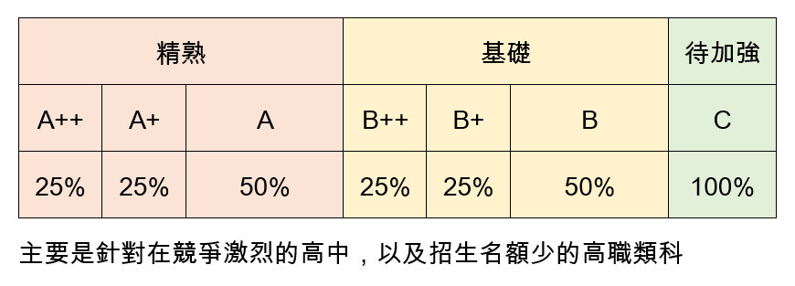
(十二)國中教育會考
教育會考加註標記

Slide 53
教育會考-臺南區採計方式
等級 | 精熟 |  |  | 基礎 |  |  | 待加強
等級 | A |  |  | B |  |  | C
標註 | A++ | A+ | A | B++ | B+ | B | C
分數 | 7 | 6 | 5 | 4 | 3 | 2 | 1
會考積分換算
(最高36分)
作文級分 | 6 | 5 | 4 | 3 | 2 | 1 | 0
積分 | 1 | 0.8 | 0.6 | 0.4 | 0.2 | 0.1 | 0

Slide 54
比序項目 |  | 積分換算 |  |  |  |  |  |  | 最高 分數 | 備註
1.志願序 12 | 志願序 12 | 第1志願序學校 12分 | 第2志願序學校11分 |  | 第3志願序學校10分 |  | 第4志願序學校9分 | 第5志願序學校8分 | 12分 | 學生參考國中學生生涯輔導紀錄手冊之生涯發展規劃書，選填志願。 每一志願序至多可選填3校為一群組，其志願序積分相同。 同一志願序學校如有多科別，選填時視為同一志願序，其志願序積分相同。 同一學校第2次選填，視為不同志願序。 第6志願序(含)後志願選填以單科為單位，以7分計。
2. 多 元 學 習 表 現 50 | 競賽成績 10 | 國際第一名10分 | 國際第二名9分 |  | 國際第三名8分 |  | 國際第四至八名7分 |  | 最 高 採 計 50 分 | 限國中階段(七上至九上五學期)獲得之成績始採計。 競賽項目：科學展覽、各學科能力競賽、語文類競賽、藝能類競賽、運動類競賽。 同一性質或同一項目之競賽，僅擇優計分一次。 本項最高10分。
 |  | 全國第一名7分 | 全國第二名6分 |  | 全國第三名5分 |  | 全國第四至八名4分
 |  | 縣市第一名4分 | 縣市第二名3分 |  | 縣市第三名2分 |  | 縣市第四至八名1分 |  |  | 由國中依學生表現計算之。 獎勵紀錄、服務學習、社團參與各項單項最高採計15分。 體適能最高採計10分。 語言認證最高採計5分
 | 獎勵紀錄15
 | 服務學習15
 | 社團參與15
 | 體適能10
 | 語言認證5
3.就近入學10 |  | 符合10分 |  | 不符0分 |  |  |  |  | 10分
4.國中教育會考 36 |  | 會考分數五科加上寫作測驗總積分為36分，每一科A++(7分)、A+(6分)、A(5分)、B++(4分)、B+(3分)、B(2分)、C(1分)。 寫作測驗6級分1分、5級分0.8分、4級分0.6分、3級分0.4分、2級分0.2分、1級分0.1分、0級分0分。 |  |  |  |  |  |  | 36分
參考總分 |  |  |  |  |  |  |  |  | 108
(四)
免試入學超額比序項目表
多元學習表現採計前五學期，七上至九下開學前一日。
比序項目 |  | 積分換算 |  |  |  |  |  |  | 最高 分數 | 備註
1.志願序 | 志願序 | 第1志願序學校 10分 | 第2志願序學校 9分 | 第3志願序學校 8分 | 第4志願序學校 7分 |  | 第5志願序學校 6分 |  | 10分 | 學生參考國中學生生涯輔導紀錄手冊之生涯發展規劃書，選填志願。 每一志願序至多可選填3校為一群組，其志願序積分相同。 同一志願序學校如有多科別，選填時視為同一志願序，其志願序積分相同。 同一學校第2次選填，視為不同志願序。 第6志願序(含)後志願選填以單科為單位，以5分計。
2.多 元 學 習 表 現 | 競賽成績 | 國際第一名10分 | 國際第二名9分 | 國際第三名8分 | 國際第四至八名 7分 |  |  |  | 最 高 採 計 50 分 | 1.限國中階段(七上至九上五學期)獲得之成績始採計。 2.競賽項目：科學展覽、各學科能 力競賽、語文類競賽、藝能類競 賽、運動類競賽。 3.同一性質或同一項目之競賽，僅 擇優計分一次。 4.本項最高10分。
 |  | 全國第一名7分 | 全國第二名6分 | 全國第三名5分 | 全國第四至八名 4分
 |  | 縣市第一名4分 | 縣市第二名3分 | 縣市第三名2分 | 縣市第四至八名 1分
 | 獎勵紀錄 |  |  |  |  |  |  |  |  | 1.由國中依學生表現計算之。 2.獎勵紀錄至體適能等四項均以 原始分數計分，獎勵紀錄、服務學 習各單項最高採計15分。 (嘉獎/警告每支0.5分；小功/小過每支1.5 分；大功/大過每支4.5分；服務學習每小 時0.3分) 3.社團參與、體適能各單項最高採計 10分。
 | 服務學習
 | 社團參與
 | 體適能
3.就近入學 |  | 符合10分 |  |  | 不符0分 |  |  |  | 10分
4.國中教育會考 |  | 精熟 每科6分 |  |  | 基礎 每科4分 | 待加強 每科2分 |  |  | 30分
參考總分 |  |  |  |  |  |  |  |  | 100分

Slide 55
教育會考-臺南區採計方式(範例)
科目 | 國 | 英 | 數 | 自 | 社 | 寫作 | 會考總積分
等級 | Ａ++ | Ａ++ | Ａ++ | Ａ++ | Ａ++ | 6級分
分數 | 7 | 7 | 7 | 7 | 7 | 1 | 36
等級 | Ａ++ | A+ | A | B++ | C | 5級分
分數 | 7 | 6 | 5 | 4 | 1 | 0.8 | 23.8
會考積分換算
(最高36分)

Slide 56
考試科目、時間及題數
(十二)國中教育會考
考試科目 | 題型 | 題數 | 考試時間
國 文 | 4選1 | 38～46題 | 70分鐘
英 語 | 4選1（閱讀） | 40～45題 | 60分鐘
 | 3選1（聽力） | 20～30題 | 25分鐘
數 學 | 4選1 | 23～28題 | 80分鐘
 | 非選擇題 | 2題
社 會 | 4選1 | 50～60題 | 70分鐘
自 然 | 4選1 | 45～55題 | 70分鐘
寫作測驗 | 引導寫作 | 1題 | 50分鐘

Slide 57
(十二)國中教育會考
111年5月21日（六） |  | 111年5月22日（日）
08:20- 08:30 | 考試說明 | 08:20- 08:30 | 考試說明
08:30-09:40 | 社 會 | 08:30-09:40 | 自 然
09:40- 10:20 | 休息 | 09:40- 10:20 | 休息
10:20- 10:30 | 考試說明 | 10:20- 10:30 | 考試說明
10:30-11:50 | 數 學 | 10:30-11:30 | 英語（閱讀）
11:50- 13:40 | 午休 | 11:30- 12:00 | 休息
13:40- 13:50 | 考試說明 | 12:00- 12:05 | 考試說明
13:50-15:00 | 國 文 | 12:05-12:30 | 英語（聽力）
15:00- 15:40 | 休息
15:40- 15:50 | 考試說明
15:50-16:40 | 寫作測驗

Slide 58
(十二)國中教育會考
教育會考
時間：111年5月21、22日(六、日)
應屆、非應屆畢業生學生都必須參加會考
成績公告
時間： 111年6月10日(五)
志願選填
時間： 111年6月23-26日
應屆、非應屆學生都必須上網選填

Slide 59
教育會考成績的計算
成績處理方式
  國文、英語、數學、社會、自然各分為3個等級
    精熟(A)、基礎(B)、待加強(C)
    「精熟」：精通熟習該科目國中階段所學習的知識與能力
    「基礎」：具備該科目國中階段之基本學力
    「待加強」：尚未具備該科目國中教育階段之基本學力
  精熟等級及基礎等級再加上標示
    A++(精熟等級前25%)、A+(精熟等級前26%～50%)
    B++(基礎等級前25%)、B+(基礎等級前26%～50%)
  寫作測驗分為六個等級
考試違規之處理
  採違規記點方式，並於免試入學比序時，扣國中教育會考總積分之百分之一。

Slide 60
英語科整體能力等級如何計算？
加權比重：聽力占20％，閱讀占80％
是精熟、基礎還是待加強?
如果是精熟或基礎，又是哪個標示?

Slide 61
會考英語科三等級四標示
等級 | 標示 | 英語科加權分數
精熟 | A++ | 90.24-100.00 | 98.05-100.00
 | A+ |  | 95.15-98.04
 | A |  | 90.24-95.14
基礎 | B++ | 39.70-87.62 | 81.49-90.23
 | B+ |  | 68.83-81.48
 | B |  | 39.70-68.82
待加強 | C | 0.00-39.69
81.49分
是B++

Slide 62
數學科整體能力等級如何計算？
加權比重：選擇題佔85％，非選擇題佔15％

Slide 63
會考數學科三等級四標示
等級 | 標示 | 數學科加權分數
精熟 | A++ | 79.42-100.00 | 94.23-100.00
 | A+ |  | 88.46-94.22
 | A |  | 79.42-88.45
基礎 | B++ | 39.42-79.41 | 69.62-79.41
 | B+ |  | 59.81-68.61
 | B |  | 39.42-59.80
待加強 | C | 0.00-39.41
57.50分
是B

Slide 64
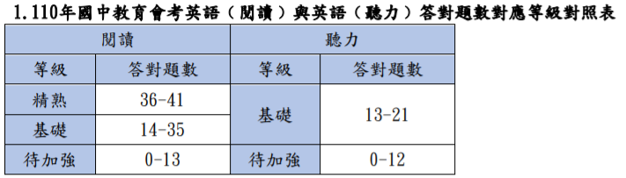
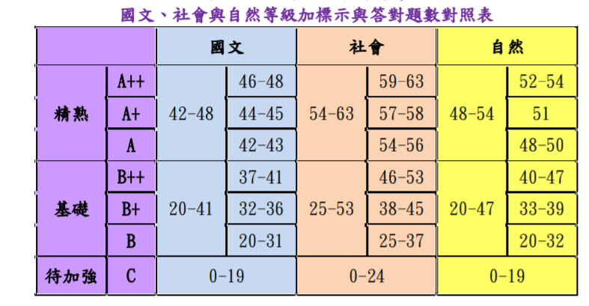
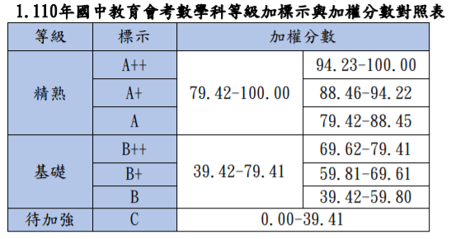
110年教育會考各科標準設定結果

Slide 65
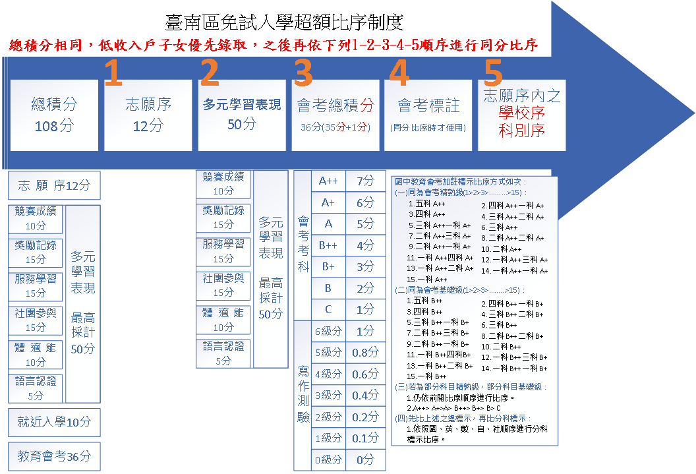

Slide 66
(十三)免試入學報名流程
(多元學習表現分數原採計期間自七上開學日起，至九下開學前一日止)
多元學習表現
競賽成績審查
個別序位查詢
放榜
申請變更就學區
(有需要者申請)
選填志願
報到
參加國中教育會考
報名
集體報名
個別報名
放棄錄取資格

Slide 67
免試入學之個別序位

Slide 68
表三：110學年度臺南就學區學生免試入學個別序位表
「110學年度○○就學區學生免試入學超額比序（未含志願序）
個別序位之比率及累積人數區間」查詢服務
說明：以下服務資訊
1.因為免試入學尚未報名，故以國中教育會考報名人數為計算基準。
2.根據該區超額比序項目之分配及比序順次，計算該區學生之整體表現，由前至後排序，並以每一區間比率不低於百分之一且人數不少於一百人，計算其個別序位所屬區間，其比率均算至小數點第二位，第三位以下四捨五入，另就序位比率為後百分之二十以下者，得以同一比率區間呈現。
3.僅供個人進行志願選填參考，任何個人、團體、學校或機關不得蒐集處理、公開呈現或做其他目的之使用。
4.於選填志願時提供參考外，務必考量國中學生生涯輔導紀錄手冊及生涯發展規劃書，並參酌以往免試入學志願選填試探後，學校所給予之輔導建議，依照興趣、性向和能力，將志願序填滿，以選擇適宜的學校就近入學。
學生：身分證字號：_________
個別序位之比率及累積人數區間：
比率區間：％～％；
累積人數區間：人～人。

Slide 69
個別序位分數
比序項目 |  | 個別序位表 | 選填志願時出現
1.志願序 | 志願序 |  | 12
2.多元學習表現 | 競賽成績 | 50
 | 獎勵紀錄
 | 社團參與
 | 服務學習
 | 體適能
 | 語言認證
3.就近入學 |  |  | 10
4.國中教育會考 |  | 36
總分：108分 |  | 86 | 22

Slide 70
臺南就學區學生免試入學個別序位表示例
選填期間，登入志願選填系統時可以看到以下資訊
學生：王大明 身分證字號：R123456789
個別序位之比率及累積人數區間：
比 率區間： 2.36 ％～ 3.37 ％；
累積人數區間： 236 人～ 337 人。
1.01
1.學生分數(77分)在臺南區排序之比率區間為2.36％-3.37％中，在臺南市之排名在236-337中。代表學生目前的分數（扣掉志願序和就近入學兩項目）最多輸給336人。
2.若學生要追求理想中的志願，則可參考各志願之錄取人數，衡量自己其他項目的分數後，就可以推估錄取機率之高低。

Slide 71
(十四)試辦學習區完全免試—重要日程表
項目 | 日期
1.國中集體報名 | 111年5月12-13日(四-五)
2.公告錄取名單 | 111年5月19日(四)
3.國中教育會考 | 111年5月21-22日(六-日)
4.錄取報到 | 111年6月16日(四)
5.已報到者聲明放棄錄取資格 | 111年6月17日(五)

Slide 72
(十四)試辦學習區完全免試—111辦理學校
高級中學 | 招生科別 | 招生名額 | 對應國中
慈幼工商 | 汽車科 | 27 | 臺南市所有國中應屆畢業生。
 | 資訊科 | 14
 | 電機科 | 27
 | 烘焙科 | 27

Slide 73
(十四)試辦學習區完全免試—111辦理學校
高級中學 | 招生科別 | 招生名額 | 對應國中
南英商工 | 應用日語科 | 5 | 臺南市所有國中應屆畢業生。
 | 餐飲管理科 | 18
 | 觀光事業科 | 5
 | 電影電視科 | 5
 | 多媒體動畫科 | 5
 | 電機空調科 | 18
 | 汽車科 | 18

Slide 74
(十四)試辦學習區完全免試—111辦理學校
高級中學 | 招生科別 | 招生名額 | 對應國中
華德工家 | 汽車科 | 14 | 1.高雄市所有國中。 2.臺南市下列區域國中 楠西區、南化區、玉井區、 左鎮區、新化區、龍崎區、 永康區、歸仁區、關廟區、 安南區、北區、中西區、 南區、東區、仁德區、 安平區各國中
 | 飛機修護科 | 14
 | 資訊科 | 14
 | 時尚造型科 | 14
 | 餐飲管理科 | 14
 | 烘焙科 | 14

Slide 75
(十四)試辦學習區完全免試—111辦理學校
高級中學 | 招生科別 | 招生名額 | 對應國中
長榮女中 | 觀光事業科 | 14 | 臺南市所有國中應屆畢業生。
亞洲餐旅 | 餐飲管理科 | 27

Slide 76
(十四)試辦學習區完全免試
不採計會考成績
報名人數未超過招生人數，則全部錄取。若有超額，則依臺南市免試入學超額比序表中之多元學習表現之分數進行超額比序。(50分)多元學習表現總積分相同者，則依照以下順序來進行比序：
1.經濟弱勢(低收入戶子女) 2.體 適 能、
3.社團參與、4.獎勵紀錄、 5.服務學習、
6.競賽成績、7.語言認證
選填方式採一校一科方式辦理。

Slide 77
五、特色招生甄選入學
藝術才能班-
音樂、美術、舞蹈、戲劇
體育班、科學班、專業群科

Slide 78
(一)特色招生甄選入學---藝術才能班1
分為音樂班、美術班、舞蹈班、戲劇班等四類。
藝術才能班甄選入學以聯合辦理為原則。國中非藝術才能班學生亦可報考，且不受免試就學區之限制，但僅能向一區（校）報名術科測驗及申請分發。

Slide 79
(一)特色招生甄選入學---藝術才能班2
111年2月底~3月初報名，4月進行術科測驗
考試科目與以往相同
學校 | 特色班別名稱 | 班級數 | 招生數 | 總數
臺南二中 | 美術資優班 | 1 | 26 | 26
臺南女中 | 音樂資優班 | 1 | 26 | 26
家齊高中 | 舞蹈資優班 | 1 | 26 | 26
新營高中 | 美術資優班 | 1 | 26 | 26
有意報考者，請家長務必提醒孩子注意教務處公布之報名相關期程

Slide 80
(二)特色招生甄選入學--體育班1
高級中等學校體育班辦理特色招生甄選入學，係依術科測驗分數作為入學依據。由學校依體育班發展運動種類及特色課程內容，設計考科及計分方式。
招生方式得由學校選擇採取獨立或聯合招生方式為之，招生範圍則不受免試就學區限制，各校可跨區招生，學生也可跨區報考。
111年5/2-5/4報名，5月7日進行術科測驗。

Slide 81
(二)特色招生甄選入學---體育班2
甄審
甄試
單獨招生
運動績優生升學管道
  甄審係以國際運動競賽成就為報名門檻，作為分發之標準，為外加招生名額。
  以運動競賽成就為報名門檻，並加考學科(國、英、數、自然及社會)及部分專長須參加術科檢定，為內含之招生名額。
  其招生規定由各校擬訂，報主管機關核定；除依中等以上學校運動成績優良學生升學輔導辦法第19條第2項規定條件，並由主管教育行政機關核准，得採外加3%名額方式辦理外，其名額為內含之招生名額。
甄審及甄試由教育部辦理，單獨招生由學校辦理。

Slide 82
臺南區體育班甄選入學學校
(二)特色招生甄選入學---體育班3
學校 | 類別 | 班級數 | 招生總數
北門高中 | 足球(20)、田徑(15) | 1 | 35
土城高中 | 射箭(8)、划船(8)、輕艇(5)、壘球(9) | 1 | 30
南寧高中 | 羽球(6)、軟式網球(14)、跆拳道(10) | 1 | 30
新豐高中 | 羽球(17)、足球(8)、桌球(5) | 1 | 30
善化高中 | 籃球(10)、棒球(18)、網球(7) | 1 | 35
北門農工 | 跆拳(12)、排球(12)、軟式網球(6) | 1 | 30
曾文農工 | 排球(10)、跆拳道(12)、武術(8) | 1 | 30
臺南海事 | 射箭(6)、棒球(15)、輕艇(6)、帆船(8) | 1 | 35
長榮中學 | 田徑(16)、橄欖球(20)、柔道(6)、韻律體操(3) | 1 | 45

Slide 83
(三)特色招生甄選入學---科學班1
111年3月12日進行科學班科學能力檢定
以科學營的方式辦理考試，測驗科目為科學實驗。準備方式除了學校課業學習之外，特別需要著重實驗原理、設計及操作。
學校 | 特色班別名稱 | 班級數 | 招生數 | 總數
臺南一中 | 科學班(男女兼收) | 1 | 25 | 25

Slide 84
(三)特色招生甄選入學---科學班辦理學校
區域別 | 招生學校 | 合作辦理大學 | 招生人數
北區 | 臺北市立建國高中 | 國立臺灣大學 | 30
 | 臺北市立北一女中 | 國立臺灣大學 國立臺灣師範大學 | 30
 | 國立臺灣師大附中 | 國立臺灣師範大學 國立陽明大學 | 30
 | 國立武陵高中 | 國立中央大學 | 25
 | 國立新竹科學實中 | 國立清華大學 | 25
中區 | 國立臺中一中 | 國立交通大學 | 30
 | 國立彰化高中 | 國立中興大學 | 23
南區 | 國立嘉義高中 | 國立嘉義大學 國立中正大學 | 20
 | 國立臺南一中 | 國立成功大學 | 25
 | 高雄市立高雄高中 | 國立中山大學 | 30

Slide 85
(四)特色招生甄選入學---專業群科1
111年3月14日-18日報名(北市、新北除外)
111年4月23日、24日進行術科測驗
111年5月23日公布術科成績。24日複查。
111年6月15日放榜、撕榜(依各校需求)
111年6月16日報到。17日放棄截止日
各校依群科屬性，考量國中生學習基礎，規劃簡易操作測驗，或者依招生需求，以書面審查、口試等方式進行篩選。

Slide 86
臺南區專業群科甄選入學辦理學校
(四)特色招生甄選入學--專業群科1
學校 | 特色班別名稱 | 招生數 | 總數
臺南高商 | 國際貿易科 | 35 | 140
 | 觀光事業科 | 35
 | 廣告設計科 | 35
 | 應用英語科 | 35
臺南高工 | 板金科 | 20 | 20
家齊高中 | 餐飲管理科 | 35 | 105
 | 流行服飾科 | 35
 | 流行服飾科(整體造型特色班) | 35
臺南海事 | 電子科(AI智慧型機器人特色菁英班) | 35 | 47
 | 水產養殖科 | 12
曾文家商 | 餐飲管理科 | 35 | 35
曾文農工 | 化工科 | 18 | 88
 | 食品科(食品加工技術班) | 35
 | 機械科(電腦控制機械加工班) | 35

Slide 87
(四)特色招生甄選入學--專業群科2
學校 | 特色班別名稱 | 招生數 | 總數
北門農工 | 電子科 | 12 | 125
 | 電機科 | 12
 | 土木科 | 15
 | 畜產保健科 | 15
 | 食品加工科 | 35
 | 造園科 | 12
 | 電子商務科 | 12
 | 機械科 | 12
新營高工 | 製圖科 | 21 | 108
 | 資訊科 | 17
 | 機械科 | 35
 | 模具科 | 35
光華高中 | 幼兒保育科 | 20 | 122
 | 多媒體設計科(動漫國際特色班) | 46
 | 流行服飾科 | 12
 | 餐飲管理科(美食文化特色班) | 47

Slide 88
(四)特色招生甄選入學--專業群科3
學校 | 特色班別名稱 | 招生數 | 總數
長榮女中 | 美容科 | 45 | 135
 | 餐飲管理科 | 45
 | 時尚造型科 | 45
長榮高中 | 廣告設計科 | 12 | 24
 | 應用英語科 | 12
南英商工 | 汽車科 | 45 | 190
 | 觀光事業科 | 25
 | 多媒體動畫科 | 25
 | 應用日語科 | 25
 | 餐飲管理科 | 45
 | 電影電視科 | 25
育德工家 | 飛機修護科 | 42 | 52
 | 餐飲管理科 | 10
陽明工商 | 商業經營科 | 20 | 80
 | 家具木工科 | 20
 | 汽車科 | 40

Slide 89
八、五專招生管道簡介
有意報考者，請同學務必注意教務處公布之報名相關訊息及期程

Slide 90




培育【中級技術人力】的重要管道之一
完整的
【實務課程】
適性且多元
【啟發教育】
肯做、實做、認真做
【做中學、學中做】

Slide 91


五專重點特色
大學設備及師資
鼓勵
考取證照
重視
專題製作
校外實習
課程規劃
具彈性

Slide 92





護理科
就 業 門 票
物理治療科
(復健科)
食品營養科
{取得專業證照}
視光科
畢業即就業

Slide 93








熟
悉
職
場
環
境
、
提
早
卡
位

Slide 94


五專畢業生升學及就業發展
二技
公職考試
插大(轉四技)
就業?
醫療機構
報考研究所
升
學
?
公民營企業
出國留學
自行創業

Slide 95


五專主要入學管道流程圖
國中教育會考
取得會考成績(※註)
錄取
五專優先免試入學
未錄取
錄取
北、中、南區五專聯合免試入學
未錄取
錄取
五專招生學校
各校五專免試續招
※註：除國立學校、護理科及護理助產科外，各校自訂是否採計會考成績。

Slide 96



招生管道說明
有意願就讀五專之免試生共有3次機會，其中又以五專優先免試入學名額最多、錄取理想科組機率最高，務必參加。
五專優先免試入學、聯合免試入學之「超額比序項目積分」採計方式及「同分比序項目順序」不盡相同，且辦理方式、錄取方式皆有所不同，請報名學生務必注意。
優免
聯免
續招

Slide 97
重要規範事項
學生可同時報名高中高職及五專各不同入學管道，惟在不同管道皆有錄取時，僅能擇一報到。
已在高中高職或五專之入學管道錄取並已完成報到手續者，若未於簡章規定之期限前聲明放棄錄取資格，不可報名後續之其他入學管道。
報名
各就學區免試入學
EX:
各就學區優先免試入學
或
五專優先免試入學
報到後
未依規定放棄
報名
五專聯合免試入學

Slide 98
五專招生以「優先免試」和「聯合免試入學」為主要招生管道，七年一貫制系組則採「特色招生甄選入學」辦理招生。
五專優先免試，全國一區，至多可選30個科系組志願，由電腦統一分發。

Slide 99
(一)五專招生升學管道規劃與說明
升學管道規劃
  優先免試入學、聯合免試入學
  特色招生甄選入學(臺南應用科大、東方設計2校4系)
升學管道辦理順序
  特色招生甄選入學➔優先免試➔聯合免試入學。
  免試入學招生後仍有待招生名額者，得報教育部核定辦理免試續招。

Slide 100
多元入學管道日程說明
直升
完全免試
免試入學
特色招生
（考試分發）
技優、實用
特色招生
（甄選入學）
續招
(7月中下旬)
3月
4月
5月
5月中旬
6月
7月
教育會考
五專
優先免試
五專
聯合免試
五專特色招生
(甄選入學：七年一貫制)

Slide 101
多元入學重要日程表
體育班報名
6/10教育會考放榜
7/13五專聯合免試現場分發
1.藝術才能班2.專業群科
術科測驗
6/10藝才班分發報名
7/12藝才班
分發放榜
6/16專業群科、技優甄審6/16實用技能班報到、
7/13藝才班
報到
7/12免試放榜
科學班報到
7/14免試報到
2-3月
5月中旬
6月中旬
7月
4月
變更就學區
5/2-5/6
直升
科學班報名及測驗
5/21-22
教育會考
7/15藝才班(美術)報到後放棄
7/18免試入學、五專聯免報到後放棄
免試入學
6/23-26志願選填
6/29報名
特色招生
（考試分發）
建教合作班報名
5/23
五專優免報名
藝才能班報名
專業群科報名
5/12志願選填
5/26技優甄審報名(PR70以上)
6/21五專優免報到
五專聯合免試6/23-7/4報名
1.可跨區報考
2.需先術科測驗
實用技能班報名
8/2續招

Slide 102
(二)五專招生升學管道重要規範事項
國中畢業生可同時報名高中高職、五專免試入學及特色招生入學，但僅能擇一校報到。
每位學生皆可參加五專之免試入學（優先免試、聯合免試）和特色招生甄選入學，經錄取報到之學生，未依時間規定放棄者，不得報名免試續招。

Slide 103
(三)五專優先免試-招生學校
111學年度五專優先免試入學各招生學校（計44校，其中9校為國立校院，35校為私立校院）
代碼 | 學校 | 代碼 | 學校 | 代碼 | 學校 | 代碼 | 學校
104 | 國立臺北科技大學 | 209 | 弘光科技大學 | 244 | 慈濟科技大學 | 602 | 馬偕醫護管理專科學校
105 | 國立高雄科技大學 | 211 | 正修科技大學 | 245 | 致理科技大學 | 603 | 仁德醫護管理專科學校
107 | 國立虎尾科技大學 | 215 | 高苑科技大學 | 246 | 宏國德霖科技大學 | 604 | 樹人醫護管理專科學校
109 | 國立澎湖科技大學 | 225 | 中華醫事科技大學 | 247 | 東方設計大學 | 605 | 慈惠醫護管理專科學校
112 | 國立高雄餐旅大學 | 228 | 南開科技大學 | 249 | 台北海洋科技大學 | 606 | 耕莘健康管理專科學校
113 | 國立臺中科技大學 | 232 | 美和科技大學 | 411 | 南亞技術學院 | 607 | 敏惠醫護管理專科學校
114 | 國立臺北商業大學 | 238 | 敏實科技大學 | 415 | 黎明技術學院 | 609 | 育英醫護管理專科學校
202 | 南臺科技大學 | 239 | 臺北城市科技大學 | 417 | 經國管理暨健康學院 | 610 | 崇仁醫護管理專科學校
204 | 嘉南藥理大學 | 240 | 醒吾科技大學 | 419 | 大同技術學院 | 611 | 聖母醫護管理專科學校
206 | 龍華科技大學 | 241 | 文藻外語大學 | 502 | 國立臺南護理專科學校 | 612 | 新生醫護管理專科學校
207 | 輔英科技大學 | 243 | 華夏科技大學 | 503 | 國立臺東專科學校 | 832 | 康寧大學
（依簡章公告為準）

Slide 104
僅適用參加 111及 112學年度服務學習積分採計
(三)五專優先免試-招生學校
※多元學習表現-服務學習
因應全國實施疫情警戒期間，影響學生參加校內服務學習課程及活動，或於校外參加志工服務或社區服務。調整
服務時數每 1小時得 0.5分(積分上限15分，計30小時)
※均衡學習
108學年度以後入學國民中學者，採計健康與體育、藝術、綜合活動、科技等四學習領域
107學年度以前入學國民中學者，採計健康與體育、藝術與人文、綜合活動等三學習領域
七年級上、下學期、八年級上、下學期及九年級上學期等5學期成績。
每1項可採計學習領域「5學期平均成績」達60分以上得7分
積分上限21分

Slide 105
(三)五專優先免試-招生試務辦理方式
111學年度五專優先免試入學招生規定：
1. 五專優先免試招生名額為國立學校不得低於教育部核定各校招生名額總額80%；私立學校不得低於50%。且招生名額【不得低於110學年度之提撥比率】為原則。
2. 開放非應屆畢業生及具有同等學力者報名。應屆畢業生可採「國中集體報名」或「個別網路報名」。非應屆畢業生或具同等學力者，採「個別網路報名」
3. 免試生報名時可選填至多 30個 科(組)志願
4. 採用全國一區依免試生分發順位與志願序由電腦統一分發

Slide 106
五專優先免試入學招生比序積分採計項目:
一、國中應屆畢業生在校比序項目
  多元學習表現（含競賽及服務學習）
  技藝優良
  弱勢身分
  均衡學習
  （包括健康與體育、藝術與人文、綜合活動及科技領域五學期平均成績）
  志願序
  二、國中教育會考（含寫作測驗）

Slide 107
(三)五專優先免試-比序積分採計說明
積分採計項目 |  | 積分上限 |  | 積分採計項目說明
志願序 (1~30) |  | 26 |  | 每五志願為一級別： 第1-第5志願：26分、第6-第10志願：25分、第11-第15志願：24分、第16-第20志願：23分、第21-第25志願：22分、第26-第30志願：21分
多元學 習表現 | 競 賽 | 7 | 15 | 簡章“國際、全國、區域及縣市"競賽項目：7-1分(同學年度同項競賽擇優1次採計) 採計日期：國中就學期間至111.5.14(含)前為限
 | 服務學習 | 15 |  | 1.擔任班級幹部、小老師或社團幹部任滿一學期得 2分，同一學期同時擔任班 級幹部、小老師或社團幹部，仍以 2分採計。 2.參加校內服務學習課程及活動，或於校外參加志工服務或社區服務 滿 1小時 得 0.5 分
技藝優良 |  | 3 |  | 採計技藝教育課程平均總成績：90分以上：3分、80分以上未滿90分：2.5分、70分以上未滿80分：1.5分、60分以上未滿70分：1分 其成績應於國中就學期間且至111.5.14(含)前為限。
弱勢身分 |  | 3 |  | 低收入戶：3分；中低收入戶、支領失業給付、特殊境遇家庭：1.5分 (符合一項即可) 報名時檢附在報名期間內有效之證明文件
均衡學習 |  | 21 |  | 三領域學習:健康與體育、藝術與人文、綜合、科技：7分/領域 (五學期平均成績及格)
國中教育會考 |  | 32 |  | 國文、數學、英語、自然、社會： A⁺⁺ 、A⁺ 、A 、B⁺⁺ 、 B⁺ 、 B 、 C 6.4分、6分、5分、4分 、3分、2分、1分
寫作測驗 |  | 1 |  | 寫作測驗分六級分：6級分、 5級分、 4級分、 3級分、 2級分、 1級分 1分 、 0.8分 、 0.6分 、 0.4分 、 0.2分 、 0.1分
總積分【上限】 |  | 101 |  | 會考科目違規每扣1點，則扣該科積分0.15分， 至該科積分零分為止。

Slide 108
(三)五專優先免試比序積分-志願序
免試生可依志向網路選填30個科（組）志願，
每5志願為一級別共6級別，積分核分準則如下：
級 別 | 第1級 | 第2級 | 第3級 | 第4級 | 第5級 | 第6級
志願序 | 1～5 | 6～10 | 11～15 | 16～20 | 21～25 | 26～30
積 分 | 26 | 25 | 24 | 23 | 22 | 21

Slide 109
(三)五專優先免試比序積分-多元學習表現
分項目 | 積分採計原則
競 賽 | 國內競賽 |  |  |  |  |  | 區域及縣市競賽 |  |  |  | 同學年度同項競賽擇優1次採計。 參賽者4人以上為團體。團體賽依個人賽積分折半計算。 區域及縣市競賽以縣市政府主辦者為限，且獲獎證明之落款人在縣市須為縣市長，在直轄市須為市長或其所屬一級機關首長。 競賽採計以國中就學期間至111年5月14日(含)前取得為限。
 | 第一名 | 第二名 |  | 第三名 |  | 第四～六名 | 第一名 |  | 第二名 | 第三名
 | 6分 | 5分 |  | 4分 |  | 3分 | 3分 |  | 2分 | 1分
 | 國際科技展覽及國際運動會
 | 第一名 |  |  |  | 第二名 |  |  | 第三名
 | 7分 |  |  |  | 6分 |  |  | 5分
服務學習 | 學校服務表現 |  | 班級幹部、小老師或社團幹部任滿一學期得2分，每學期至多2分 |  |  |  |  |  |  |  | 採計至111年5月14日(含)前取得。
 | 服務學習時數 |  | 參加校內或校外（須服務證明）志工或社區服務，累積1小時得 0.5分
Notes:
同學年度同項競賽擇優1次採計。(大免有，優免沒有)

Slide 110
(三)五專優先免試比序積分-多元學習表現
競賽（上限７分）
競賽得獎應於國中在學期間且至111年5月14日（星期六）（含）前取得為限
國際性、全國性競賽項目以簡章所列項目為限
區域及縣（市）競賽以縣市政府主辦者為限，且獲獎證明落款人：縣（市）為縣（市）長；直轄市為市長或其所屬之一級機關首長。
服務學習（上限15分）
採計學校服務表現：擔任班級幹部、小老師或社團幹部任滿一學期得2分，同一學期同時擔任班級幹部、小老師或社團幹部，仍以2分採計。
除副班長、副社長，其餘副級幹部皆不採計。
校外服務學習時數：參加校內服務學習課程及活動，或於校外參加志工服務或社區服務滿1小時得 0.5分。
相關服務學習應於國中就學期間且至111年5月14日（星期六）（含）前取得為限。
Notes:
同學年度同項競賽擇優1次採計。(大免有，優免沒有)

Slide 111
(三)五專優先免試比序積分-多元學習表現
適用111-112學年度入學之學生
高中職免試服務學習五學期(七上到九上)達到30小時以上即可拿到滿分(每小時以0.5分計，採計至111年2月10日止)。
五專聯合免試服務學習採計最高28小時。(五專聯合免視滿4小時得1分，幹部1學期得1分，合計最高7分，採計至111年5月14日(含)止)
五專優先免試採計最高30小時。 (五專優先免試滿1小時得0.5分，最高採計15分，競賽最高7分，班級幹部、小老師、社團幹部每滿1學期得2分，合計最高15分，採計至111年5月14日(含)止
Notes:
同學年度同項競賽擇優1次採計。(大免有，優免沒有)

Slide 112
(三)五專優先免試比序積分-技藝優良
技藝優良（上限3分）
弱勢身分（上限3分）
報名時具低收入戶3分、中低收入戶、直系血親尊親屬支領失業給付及特殊境遇家庭子女身分者採計1.5分，若免試生同時具備2種以上資格者僅得擇一計分。
均衡學習（上限21分）
採計健康與體育、藝術(或藝術與人文)、綜合活動、科技等學習領域。
每１項可採計學習領域「５學期平均成績」達 60分以上得 7分。
資賦優異縮短修業年限學生以其實際就讀學期數進行平均成績計算。
免試生繳交之積分證明文件中，科目名稱與採計學習領域名稱不同者，不予採計。
90分以上
80～89分
70～79分
60～69分
3
2.5
1.5
1

Slide 113
(三)五專優先免試比序積分-國中教育會考
國中教育會考（上限32分）
分項目為「國文」、「數學」 、 「英語」 、「自然」及「社會」
國中教育會考成績採計以111年度取得之成績為準。
會考 成績 | 精 熟 |  |  | 基 礎 |  |  | 待加強
 | A⁺⁺ | A⁺ | A | B⁺⁺ | B⁺ | B | C
核分 | 6.4 | 6 | 5 | 4 | 3 | 2 | 1
護理科、護理助產科及國立五專招生學校皆需採計國中教育會考成績
私立五專招生學校除護理科、護理助產科外，由各校自訂是否採計國中教育會考成績。

Slide 114
(三)五專優先免試比序積分-會考寫作測驗
寫作測驗（上限1分）
寫作成績 | 6級分 | 5級分 | 4級分 | 3級分 | 2級分 | 1級分
核 分 | 1 | 0.8 | 0.6 | 0.4 | 0.2 | 0.1

Slide 115
(三)五專優先免試積分-超額同分比序項目順序
均衡
學習
21、14、
7、0
技藝
優良
3、2.5、
1.5、1、0
弱勢
身分
3、1.5、0
服務
學習
15 ～0
(級距0.25)
總積分
101～21
志願序
26～21
多元學
習表現
15～0
會考
+寫作
33~0
01
02
03
04
05
06
07
競賽
7、6、5、4、
3、2、1、0
國文
A++> A+> A>
B++> B+> B>
C>缺考
數學
A++> A+> A>
B++> B+> B>
C>缺考
英語
A++> A+> A>
B++> B+> B>
C>缺考
自然
A++> A+> A>
B++> B+> B>
C>缺考
社會
A++> A+> A>
B++> B+> B>
C>缺考
寫作
測驗
6> 5> 4> 3>
2> 1>缺考
08
09
10
11
12
13
14
※此為同分之參酌比序之分發順位
※積分採計無論是否採計會考成績，於同分比序項目皆為一致標準，且均包含會考科目之比序。

Slide 116
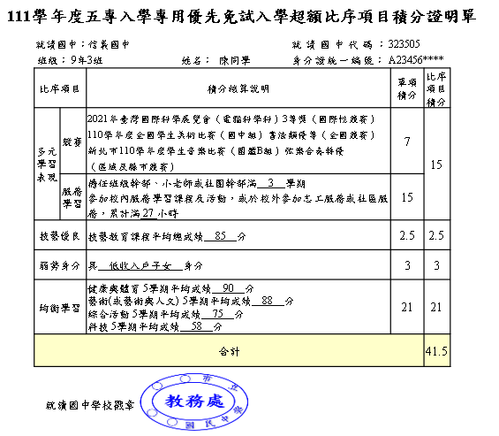
(三)五專優先免試積分-分發比序原則範例
表1：信義國民中學
陳同學優先
免試入學報名
之積分證明單

Slide 117
(三)五專優先免試積分-分發比序原則範例
免試生超額比序總積分計算範例
陳同學國中教育會考成績與採計積分表
科目名稱 | 國文 | 數學 | 英語 | 自然 | 社會 | 寫作
級分(標示) | 精熟(A⁺) | 基礎(B⁺) | 基礎(B) | 精熟(A) | 基礎(B⁺) | 4
違紀扣點 | 0 | 0 | 0 | 0 | 0 | 0
採計積分 (扣點後積分) | 6 | 3 | 2 | 5 | 3 | 0.6
陳同學以第2志願選填登記○○科技大學○○科（組）之超額比序項目積分採計表
主項目名稱 | 志願序 | 多元學習表現 |  | 技藝優良 | 弱勢身分 | 均衡學習 | 國中教育會考 |  |  |  |  |  | 超額比序總積分
分項目名稱 | - | 競賽 | 服務學習 | - | - | - | 國文 | 數學 | 英語 | 自然 | 社會 | 寫作測驗
分項目積分 | 26 | 7 | 15 | 2.5 | 3 | 21 | 6 | 3 | 2 | 5 | 3 | 0.6
一般生 主項目積分 | 26 | 15 |  | 2.5 | 3 | 21 | 19.6 |  |  |  |  |  | 87.1 (註1)
特種身分生主項目積分 | 28.60 | 16.50 |  | 2.75 | 3.30 | 23.10 | 21.56 |  |  |  |  |  | 95.81 (註2)
註1：志願序積分係以級別方式計算，並於免試生完成選填登記志願後，納入超額比序總積分之主項目採計。
註2：陳同學未持有原住民文化及語言能力證明，加分比率以10%計算。

Slide 118
(三)五專優先免試積分-分發比序原則範例
免試生超額比序總積分計算範例
表4：陳同學選填登記○○科技大學○○科（組）之一般生同分比序項目積分順序採計表
比序順序 | 1 | 2 | 3 | 4 | 5 | 6 | 7 | 8 | 9 | 10 | 11 | 12 | 13 | 14
同分比序項目 | 均衡學習 | 技藝優良 | 志願序 | 弱勢身分 | 表現 多元學習 | 寫作測驗 會考+ | 服務學習 | 競賽 | 國文 | 數學 | 英語 | 自然 | 社會 | 寫作測驗
比序積分 與級分 | 一般生同分比序項目積分 |  |  |  |  |  |  |  | 三等級四標示 |  |  |  |  | 級分
 | 21 | 2.5 | 26 | 3 | 15 | 19.6 | 12.75 | 7 | A⁺ | B⁺ | B | A | B⁺ | 4級分
表5：陳同學選填登記○○科技大學○○科（組）特種身分生之同分比序項目積分順序採計表
比序順序 | 1 | 2 | 3 | 4 | 5 | 6 | 7 | 8 | 9 | 10 | 11 | 12 | 13 | 14
同分比序項目 | 均衡學習 | 技藝優良 | 志願序 | 弱勢身分 | 表現 多元學習 | 寫作測驗 會考+ | 服務學習 | 競賽 | 國文 | 數學 | 英語 | 自然 | 社會 | 寫作測驗
特種身分生加分 （加10%） | 特種身分生同分比序項目積分 |  |  |  |  |  |  |  | 三等級四標示 |  |  |  |  | 級分
 | 23.1 | 2.75 | 28.6 | 3.3 | 16.5 | 21.56 | 14.03 | 7.7 | A⁺ | B⁺ | B | A | B⁺ | 4級分
註：陳同學未持有原住民文化及語言能力證明，加分比率以10%計算。

Slide 119
(三)五專優先免試-辦理期程
項目 | 日程
簡章公告 | 111年1月17日
報 名 | 111年5月23日～5月27日 (國中集體報名或網路個別報名)
志願選填 | 111年6月9日上午10:00 ~ 111年6月14日下午17:00
錄取公告 | 111年6月16日上午9:00起
錄取報到與放棄錄取資格截止日 | 111年6月21日下午15:00止

Slide 120
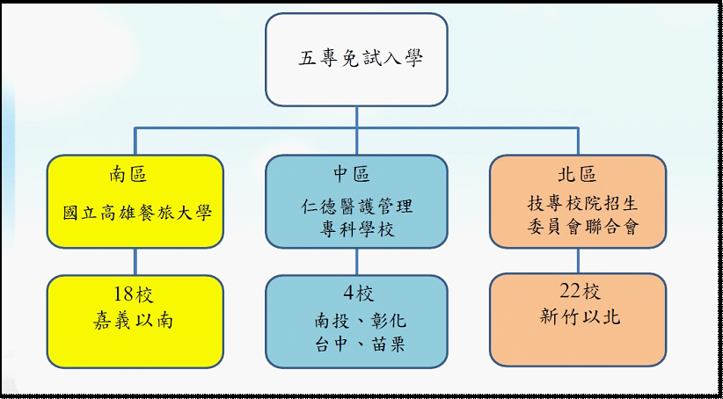
聯合五專免試入學
1
東方設計學院(美術工藝系美術專長)
臺南應用大學(美術系、音樂系、舞蹈系)
七年一貫(獨招)
2
五專 聯合 免試入學
注意事項
1.北、中、南區均可擇一校報名
2.五專採現場登記分發
3.擇一區現場登記分發報到

Slide 121
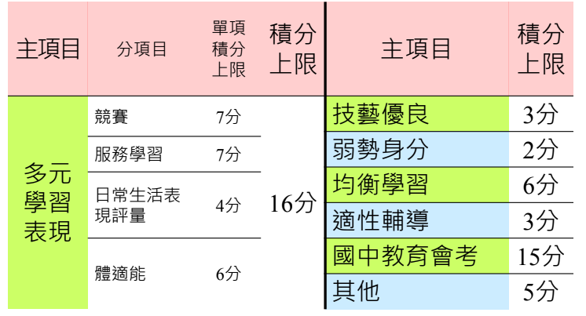
(四)五專聯合免試-超額比序採計項目

Slide 122
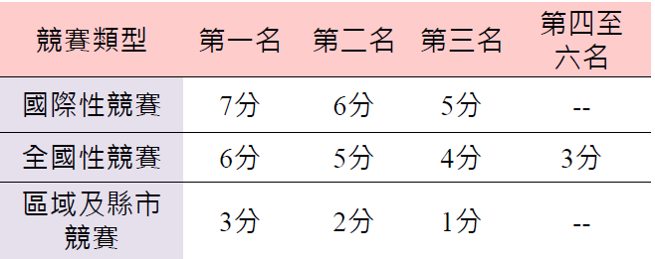
(四)五專聯合免試-多元學習表現（競賽）
註：
1.本項目積分上限為7分。同學年度同項競賽擇優1次採計。
2.國際性競賽（國際科技展覽、國際運動會；表列14項）、 全國性競賽（表列30項）以簡章所列競賽為限。
3.區域及縣（市）競賽以縣市政府主辦者為限，且獲獎證明落款人： 縣（市）為 縣（市）長，直轄市為市長或其所屬之一級機關首長。
4.參賽者4人以上視為團體，團體參賽依個人賽積分折半計算。
5.競賽得獎應於國中就學期間且至111年5月14日(含)前取得為限。

Slide 123
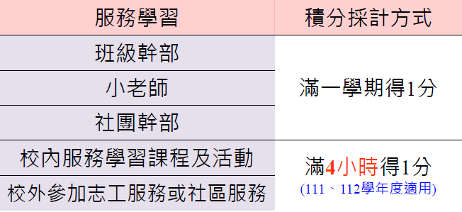
(四)五專聯合免試-多元學習表現（服務學習）
註：
1.本項目積分上限為7分。
2.同一學期同時擔任班級幹部、小老師或社團幹部，仍以1分採計。
3.除副班長、副社長以外之其餘副級幹部皆不採計。
4.小技巧：若無幹部或小老師可加分者，服務學習時數達28小時亦可滿分。
5.服務時數應於國中就學期間且至111年5月14日(含)前取得為限。

Slide 124
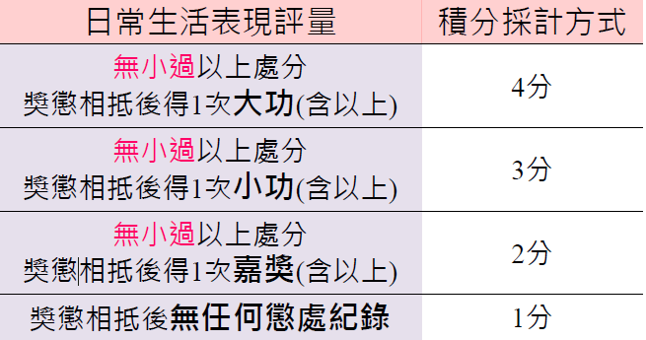
(四)五專聯合免試-多元學習表現（日常生活表現）

Slide 125
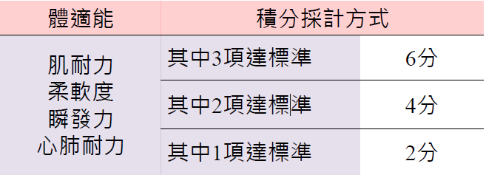
(四)五專聯合免試-多元學習表現（體適能）
註：
1.檢測門檻之標準，依教育部體育署之規定為中等（即PR值25%）以上（含金牌、銀牌、銅牌）
2.持有各級主管機關特殊教育學生鑑定及就學輔導會鑑定為身心障礙學生之證明，或領有身心障礙手冊(證明)者，或持有公立醫院證明為重大傷病、體弱之學生，考量學生身心發展差異及就學權益，將比照3項達門檻標準者得6分。

Slide 126
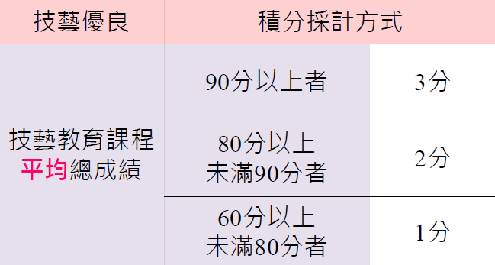
(四)五專聯合免試-技藝優良
註：平均成績不四捨五入

Slide 127
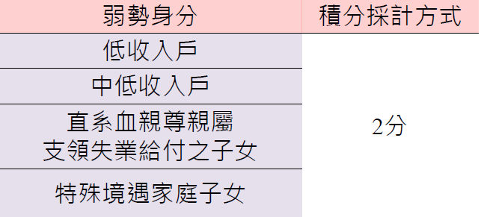
(四)五專聯合免試-弱勢身分
註：
同時具備2種以上資格者僅得擇一計分。
須持有效期限內(涵蓋報名期間)之證明：報名期間(111/6/23~111/7/18)

Slide 128
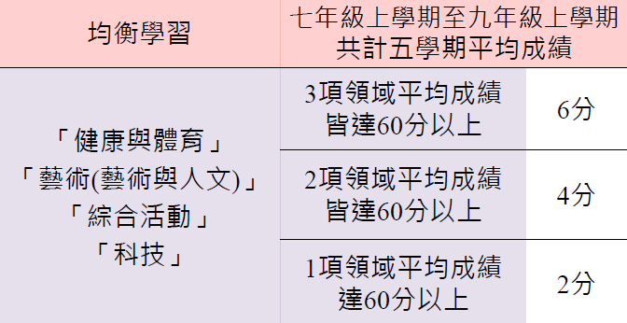
(四)五專聯合免試-均衡學習
註：
依據教育部110年8月10日臺教技(一)字第1100092937A號令，修訂均衡學習採計項目：
(1)108學年度以後入學國民中學者，均衡學習採計「健康與體育、藝術、綜合活動、科技」四大領域。
(2)107學年度以前入學國民中學者，均衡學習採計「健康與體育、藝術與人文、綜合活動」三大領域。

Slide 129
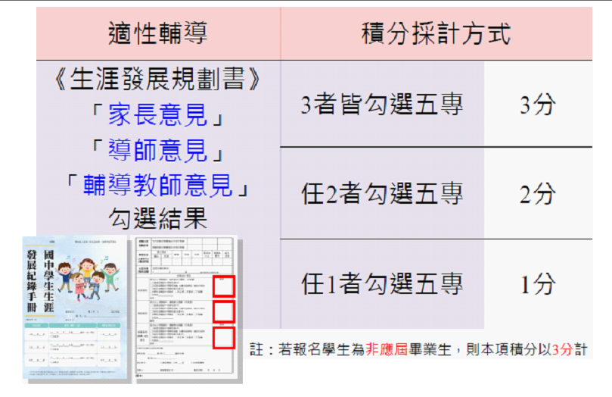
(四)五專聯合免試-適性輔導

Slide 130
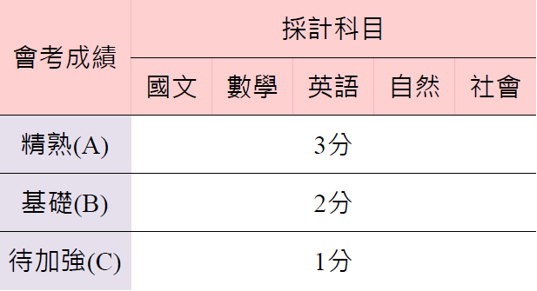
(四)五專聯合免試-國中教育會考
註：國中教育會考成績採計以111年度取得之成績為準

Slide 131
(四)五專聯合免試超額比序項目積分對照訂定原則
超額比序總積分之計算，以採計報名學生於國中在學期間至111年5月14日(含)止。
招生學校得依學校發展特色及科組特性，加權採計部分項目，加權項目至多得擇3項，其權重可訂為1.1、1.2、1.3、1.4、1.5，並以1.5為上限。
於分發時若超額比序總積分相同時，針對各校所訂優先比序條件進行同分比序，其比序順序先行以主項目進行比序，再依其主項目下之分項進行比序。

Slide 132
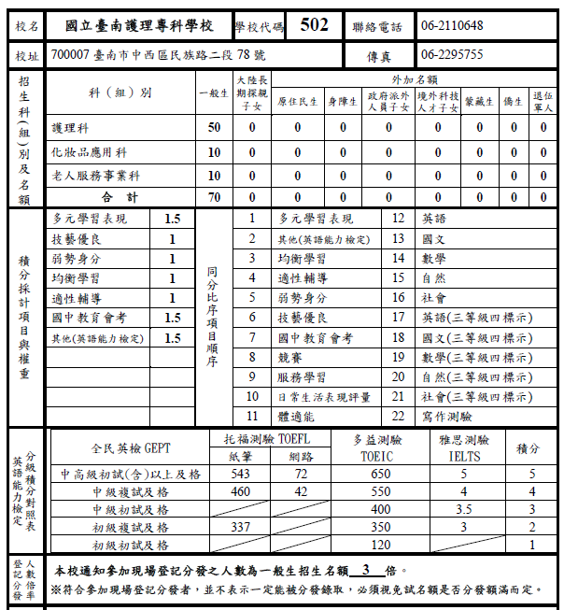
(四)五專招生超額比序項目積分範例

Slide 133
肆、適性入學注意事項
考招分離：
報名國中教育會考，不意謂報名入學管道。
務必詳閱簡章：
1.重要日程表。
2.報名時需準備的資料。
3.報到與放棄錄取資格的時間。

Slide 134
肆、適性入學注意事項
每位學生僅佔一個錄取名額：
僅能選擇一入學管道報到。
對於沒有簡章之招生行為，勿隨意同意招生學校
就讀：
1.保管好畢業證書。
2.勿隨意繳交入學相關費用。
3.有問題請向主管機關或主委學校反映，請求協
助。

Slide 135
肆、適性入學注意事項
注意各入學管道的比序規則。
可至想要就讀的學校瀏覽學校的三年課程規劃： 1.適用111學年度入學學生之課程規劃。
2.國中多元學習表現的參採。
3.學測及分科考試之科目及範圍。

Slide 136
伍、十二年國教及適性入學資源
各國中電話諮詢：
可電詢教務處及輔導室
臺南市教育局諮詢專線：06-2982586
地方宣導團講師
教育部諮詢專線： 0800-012580 （十二 我幫你）

Slide 137
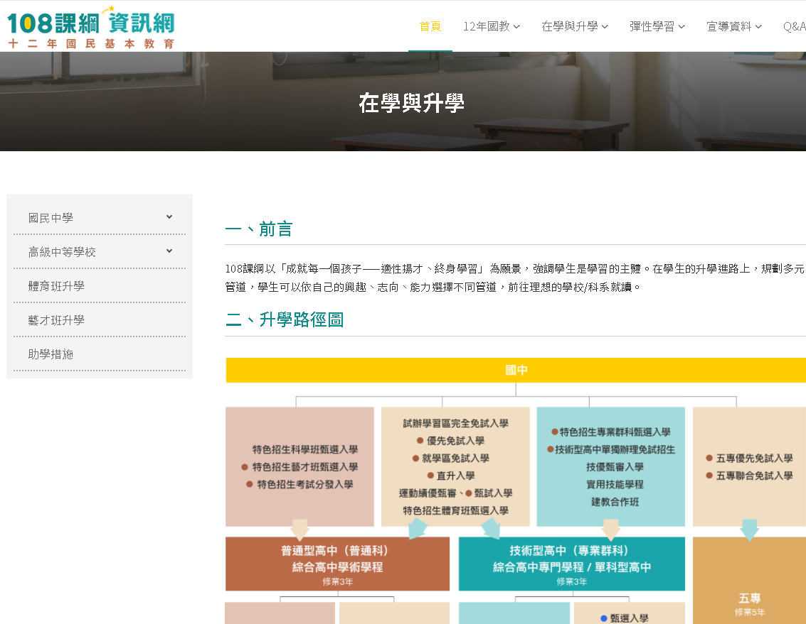
一、教育部十二年國教資訊網
http://12basic.edu.tw

Slide 138
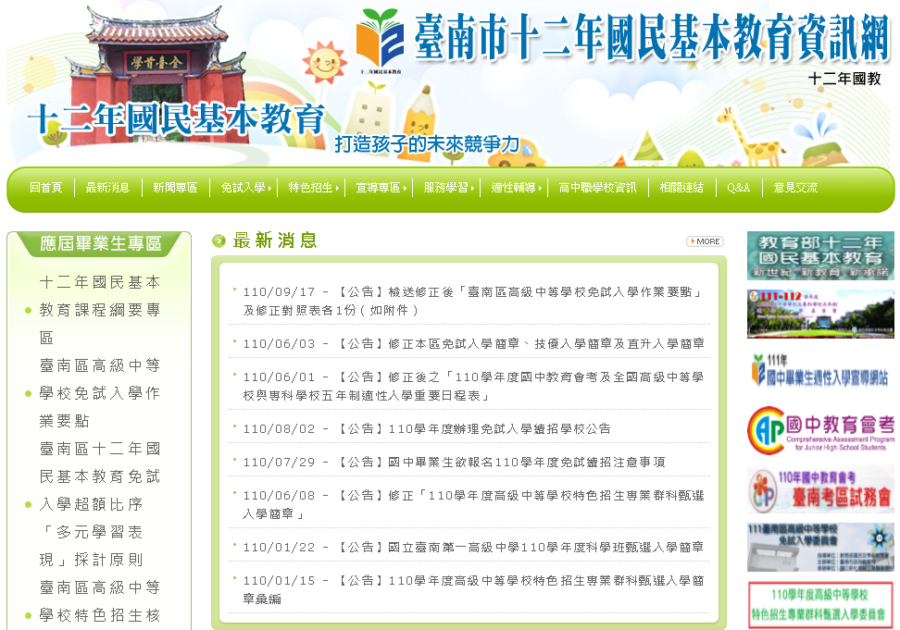
二、臺南市十二年國教資訊網
http://12basic.tn.edu.tw

Slide 139

三、國中畢業生適性入學宣導網
http://adapt.k12ea.gov.tw/

Slide 140
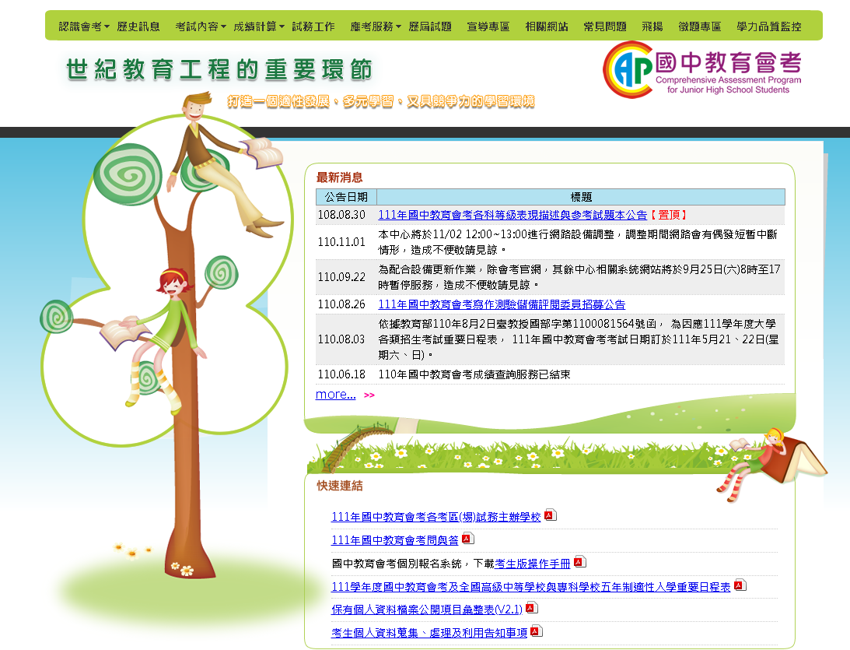
四、國中教育會考網站
https://cap.rcpet.edu.tw/

Slide 141
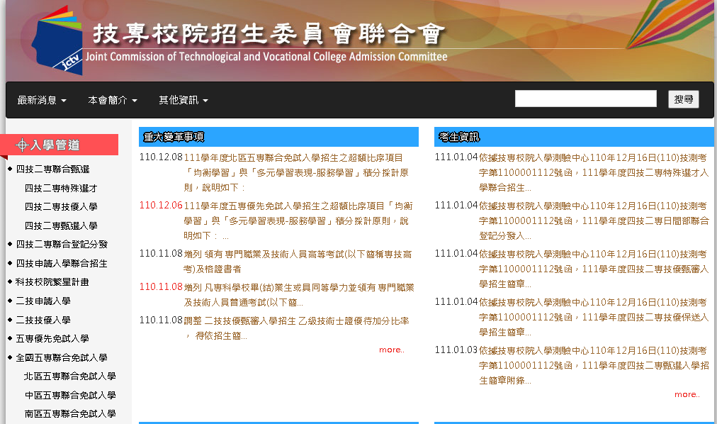
五、技專校院招生委員會聯合會
https://www.jctv.ntut.edu.tw/

Slide 142

六、技專校院招生策略委員會
https://www.techadmi.edu.tw/

Slide 143
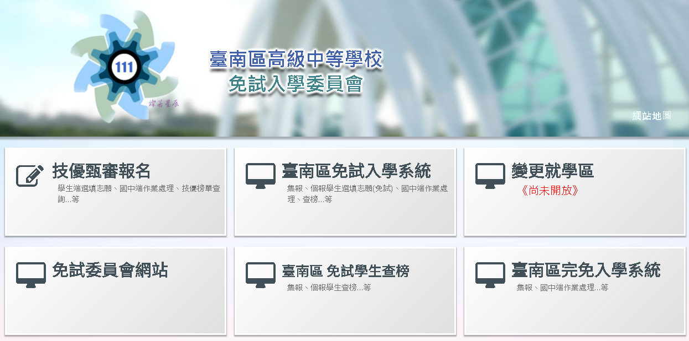
七、臺南區高級中等學校免試入學暨特色招生考試分發入學志願選填網站 https://tn.entry.edu.tw

Slide 144
成就每一個孩子
教育成功的秘訣無他，就是公平善待每個孩子。
每個學生都是未來社會的重要資產，應給予適性發展有效學習的機會。
成就每一個孩子—適性揚才、終身學習
144
144

Slide 145


敬請指教
謝 謝

